Slide 1
MER for QA
Query
Pelabelan oleh MER
Identifikasi Query
Obat apa yang dapat menyembuhkan deman?
Obat apa yang dapat menyembuhkan <DISEASE>deman</Disease>?
Disease: Deman
Drug: _______?
Korpus (sudah mendapat label MER)
<Symptom>Lengan Atas Sakit</Symptom> Walaupun Tidak Melakukan Aktivitas
Jawaban
<Disease>katarak juvenil</Disease> hanya dapat diobati dengan <Treatment> operasi</Treatment>
Disease: Deman
Drug: paracetamol
<Symptom>Nyeri</Symptom> akan membaik dengan antinyeri seperti paracetamol
-----
<Disease>Deman</Disease> akan membaik dengan antinyeri seperti paracetamol

Slide 2
Pembersihan Data
Kalimat sebelum Pembersihan Data
Kalimat setelah Pembersihan Data
Dapat terjadi penurunan detak jantung bayi Â pasca tindakan putar dari luar tersebut.
Dapat terjadi penurunan detak jantung bayi pasca tindakan putar dari luar tersebut.
Jawaban TanyaDok.com di : http://www.tanyadok.com/ tanyadokter/183979-2
Jawaban TanyaDok.com di : url
Cepat marah & jantung berdebar
Cepat marah dan jantung berdebar

Slide 3
Tokenisasi
Kalimat sebelum Tokenisasi
Kalimat setelah Tokenisasi
Wah kecil sekali ya Bu.
Wah kecil sekali ya Bu .
hampir 1 bulan, napas nya bunyi grok2,
hampir 1 bulan , napas nya bunyi grok 2 ,
bayi saya sudah berumur enam (6) bulan,
bayi saya sudah berumur enam ( 6 ) bulan ,

Slide 4
Tokenisasi
Teks sebelum Pemotongan Kalimat
Kalimat Hasil Pemotongan Kalimat
Penyakit apa ini ? Apakah berbahaya ? Bagaimana cara menanganinya selain obat ? Saya kadang bisa muncul rasa sakit dibagian dada sebelah kiri bawah . Kadang bisa ditengah ( diatas perut ) . Rasa sakitnya itu bisa kapan aja muncul secara tiba 2 . Semacam ngilu nyeri gitu rasanya mungkin . Itu mengakibatkan napas saya terganggu . Saat rasa sakit itu muncul , napas saya jadi semacam terengah - engah . Pokoknya jadi susah ngambil napas gitu . Kadang kalo saya tahan napas rasa sakitnya jadi mendingan sepertinya ( Saya kurang yakin sih ) .
Penyakit apa ini ? Apakah berbahaya ? Bagaimana cara menanganinya selain obat ?
Saya kadang bisa muncul rasa sakit dibagian dada sebelah kiri bawah .
Kadang bisa ditengah ( diatas perut ) . Rasa sakitnya itu bisa kapan aja muncul secara tiba 2 .
Semacam ngilu nyeri gitu rasanya mungkin . Itu mengakibatkan napas saya terganggu .
Saat rasa sakit itu muncul , napas saya jadi semacam terengah - engah .
Pokoknya jadi susah ngambil napas gitu . Kadang kalo saya tahan napas rasa sakitnya jadi mendingan sepertinya ( Saya kurang yakin sih ) .

Slide 5
Kalimat setelah Pelabelan
Kalimat sebelum Pelabelan
Bagaimana cara mengatasi kehamilan yang disertai dengan <DISEASE>miom </DISEASE>
Bagaimana cara mengatasi kehamilan yang disertai dengan miom
Dokter rumah sakit tidak menyarankan <TREATMENT>operasi pengangkatan miom </TREATMENT> di saat hamil .
Dokter rumah sakit tidak menyarankan operasi pengangkatan miom di saat hamil .
cara kerja obat antara <DRUG>metfori </DRUG> , <DRUG>glibenclamide </DRUG>dan<DRUG>glimiperide</DRUG> ?
cara kerja obat antara metfori, glibenclamide dan glimiperide ?
nyeri di kaki setelah bangun tidur
<SYMPTOM nyeri di kaki</SYMPTOM> setelah bangun tidur
Pelabelan dengan Format IOB
Bagaimana/OO cara/OO mengatasi/OO kehamilan/OO yang /OO disertai /OO dengan /OO miom/BD
Dokter/OO rumah/OO sakit/OO tidak/OO menyarankan/OO operasi/BT pengangkatan/IT miom/IT di/OO saat /Oohamil/OO /OO.
cara /OO kerja /OO obat /OO antara /OO metfori /BD , /OO glibenclamide/BD dan /OO glimiperide/BD ? /OO
Nyeri/BS di/IS kaki/IS setelah/OO bangun /OO tidur /OO

Slide 6
Kalimat |  | Bagaimana | cara | mengatasi | kehamilan | yang | disertai | miom
Label IOB |  | OO | OO | OO | OO | OO | OO | BD
One-Hot-Vector | [ | [ 1, 0, 0, 0, 0, 0, 0, 0, 0 ], | [ 1, 0, 0, 0, 0, 0, 0, 0, 0 ], | [ 1, 0, 0, 0, 0, 0, 0, 0, 0 ], | [ 1, 0, 0, 0, 0, 0, 0, 0, 0 ], | [ 1, 0, 0, 0, 0, 0, 0, 0, 0 ], | [ 1, 0, 0, 0, 0, 0, 0, 0, 0 ], | [ 0, 0, 0, 0, 0, 0, 0, 0, 1 ], | ]

Slide 7
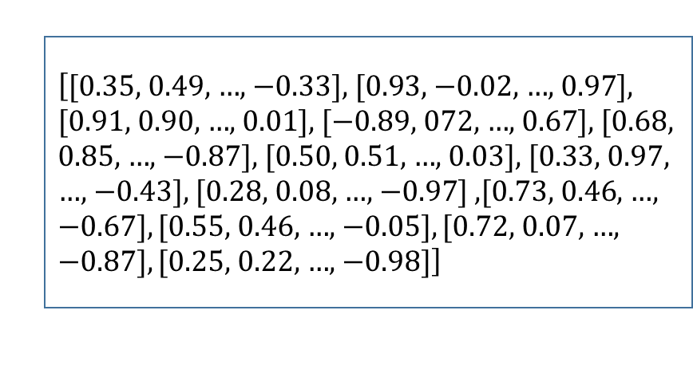
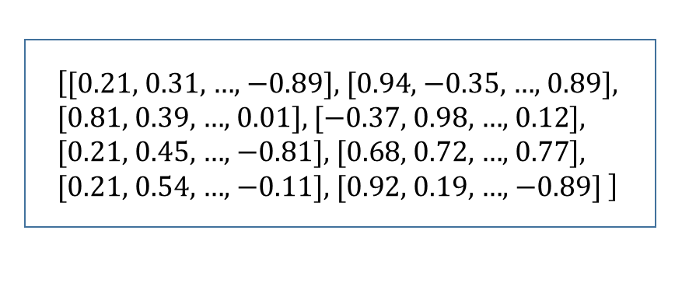
Pemodelan Word Embedding
Kalimat untuk model Training Word Embedding
Usahakan ibunya dicek kadar gulanya pada saat puasa .
Model Word Embedding yang sudah di-train
katanya buat di check d lab .
Ane memang ada riwayat penyakit jantung .
-------
Batu ginjal terbentuk dari mineral dan asam garam .
Pengubahan Kata menjadi Representasi Vektor
Kalimat dengan Setiap Kata Menjadi Vektor
$$\left[\text{[0.21, 0.31, …, −0.89], [0.94, −0.35, …, 0.89], [0.81, 0.39, …, 0.01], [−0.37, 0.98, …, 0.12], [0.21, 0.45, …, −0.81], [0.68, 0.72, …, 0.77], [0.21, 0.54, …, −0.11], [0.92, 0.19, …, −0.89] }\right]$$
Kalimat dalam Kata
Penggunaan Model Word Embedding
Bagaimana cara mengatasi kehamilan yang disertai dengan miom
$$\left[\text{[0.}\text{35}\text{, 0.}\text{49}\text{, …, −0.}\text{33}\text{], [0.9}\text{3}\text{, −0.}\text{02}\text{, …, 0.9}\text{7}\text{], [0.}\text{9}\text{1, 0.}\text{90}\text{, …, 0.01], [−0.}\text{89}\text{, 0}\text{72}\text{, …, 0.}\text{67}\text{], [0.}\text{68}\text{, 0.}\text{85}\text{, …, −0.8}\text{7}\text{], [0.}\text{50}\text{, 0.}\text{51}\text{, …, 0.}\text{03}\text{], [0.}\text{33}\text{, 0.}\text{97}\text{, …, −0.}\text{43}\text{], [0.}\text{28}\text{, 0.}\text{08}\text{, …, −0.}\text{97}\text{] }\text{,}\text{[0.7}\text{3}\text{, 0.}\text{46}\text{, …, −0.}\text{67}\text{]},\text{[0.}\text{55}\text{, 0.}\text{46}\text{, …, −0.}\text{05}\text{]},\text{[0.7}\text{2}\text{, 0.}\text{07}\text{, …, −0.}\text{87}\text{]},\text{[0.}\text{25}\text{, 0.22, …, −0.9}\text{8}\text{]}\right]$$
Dokter rumah sakit tidak menyarankan operasi pengangkatan miom di saat hamil .

Slide 8
Kalimat Input
Mungkin Bapak mengalami vertigo dari keluhan yang disampaikan
Anak sy mengalami influenza atau deman saja dok?
Daftar Kata pada Kamus DISEASE
Saya nyeri di kaki habis bangun tidur Dok
Saya nyeri di kaki habis bangun tidur Dok
agranulositosis
anemia defisiensi besi
epididimitis
efusi pleura masif
Ekstraksi Fitur Kamus Kesehatan DISEASE
hernia
trikotilomania
------
influenza
vertigo
Kalimat dengan Fitur Kamus Kesehatan DISEASE
Mungkin Bapak mengalami <DICT_DISEASE>vertigo </DICT_DISEASE> dari keluhan yang disampaikan
Anak sy mengalami <DICT_DISEASE>influenza </DICT_DISEASE> atau deman saja dok?
Saya nyeri di kaki habis bangun tidur Dok

Slide 9
Kalimat |  | Mungkin | Bapak | mengalami | vertigo
Fitur Kamus Disease |  | - | - | - | √
One-Hot-Vector | [ | [ 1, 0 ], | [ 1, 0 ], | [ 1,0 ], | [ 0, 1 ], | ]

Slide 10
Kalimat Input
Mungkin Bapak mengalami vertigo dari keluhan yang disampaikan
Daftar Kata pada Kamus STOPWORDS
Anak sy mengalami influenza atau deman saja dok?
Saya nyeri di kaki habis bangun tidur Dok
ada
ia
Saya nyeri di kaki habis bangun tidur Dok
dari
kami
di
masing
Ekstraksi Fitur STOPWORD
------
hingga
yang
Kalimat dengan Fitur STOPWORD
Mungkin Bapak mengalami vertigo <STOPWORD>dari</STOPWORD> keluhan <STOPWORD>yang</STOPWORD> disampaikan
Anak sy mengalami <STOPWORD>atau</STOPWORD> deman <STOPWORD>saja </STOPWORD> dok?
Saya nyeri <STOPWORD>di</STOPWORD> kaki habis bangun tidur Dok

Slide 11
Kalimat |  | Saya | nyeri | di | kaki | habus | bangun | tidur
Fitur Stopword |  | - | - | √ | - | - | - | -
One-Hot-Vector | [ | [ 1, 0 ], | [ 1, 0 ], | [ 0, 1 ], | [ 1, 0 ], | [ 1, 0 ], | [ 1, 0 ], | [ 1, 0 ], | ]

Slide 12
Kalimat Input
dok saya mau tanya , penyakit apa yang saya alami ?
tanya dok . anak saya laki - laki umur 5
lemas , selama 12 jam tidak bisa beraktivitas sama sekali .
Ekstraksi Fitur POS Tag
Model POS Tagger Bahasa Indonesia
Kalimat dengan Fitur POS Tag
dok_CC saya_PRP mau_RB tanya_VB ,_Z penyakit_NN apa_WH yang_SC saya_PRP alami_JJ ?_Z
tanya_MD dok_VB ._Z anak_NN saya_PRP laki_NN -_Z laki_NN umur_NN 5_CD ,_Z
lemas_JJ ,_Z selama_IN 12_CD jam_NN tidak_NEG bisa_MD beraktivitas_VB sama_JJ sekali_RB ._Z

Slide 13
Kalimat |  | tanya | dok | , | anak | saya | laki | - | laki | umur | 5
Label POS-Tag |  | MD | VB | Z | NN | PRP | NN | Z | NN | NN | CD
One-Hot-Vector | [ | [ 0,0,0,0,0,0,0,0,0,0,0,0,0,0,0,0,0,1,0,0,0,0,0,0 ], | [ 0,0,0,0,0,0,0,0,0,0,0,0,0,0,0,0,1,0,0,0,0,0,0,0 ], | [ 0,0,0,0,0,0,0,0,0,0,0,0,0,0,0,0,0,0,0,0,1,0,0,0 ], | [ 0,0,0,0,0,0,0,0,0,0,0,0,0,0,0,0,0,0,0,0,0,0,1,0 ], | [ 0,0,0,0,0,0,0,0,0,0,0,0,0,0,0,0,0,0,1,0,0,0,0,0 ], | [ 0,0,0,0,0,0,0,0,0,0,0,0,0,0,0,0,0,0,0,0,0,0,1,0 ], | [ 0,0,0,0,0,0,0,0,0,0,0,0,0,0,0,0,0,0,0,0,1,0,0,0 ], | [ 0,0,0,0,0,0,0,0,0,0,0,0,0,0,0,0,0,0,0,0,0,0,1,0 ], | [ 0,0,0,0,0,0,0,0,0,0,0,0,0,0,0,0,0,0,0,0,0,0,1,0 ], | [ 0,0,0,0,0,0,0,0,0,0,1,0,0,0,0,0,0,0,0,0,0,0,0,0 ], | ]

Slide 14
Kalimat Input
Namun untuk asam lambung ( gastritis ) tidak banyak membantu ,
Penderita gangguan liver jarang mengalami gejala hingga fungsi hati benar - benar menurun .
Ekstraksi Fitur Frasa Nomina
Kalimat dengan Fitur Frasa Nomina
Namun untuk <NOMINA>asam lambung</NOMINA> (<NOMINA> gastritis</NOMINA> ) tidak banyak membantu ,
<NOMINA>Penderita gangguan liver</NOMINA> jarang mengalami gejala hingga fungsi hati benar - benar menurun .

Slide 15
Kalimat |  | Namun | untuk | asam | lambung | ( | gastritis | ) | tidak | banyak | membantu | ,
Fitur Frasa Nomina |  | - | - | √ | √ | - | √ | - | - | - | - | -
One-Hot-Vector | [ | [ 1,0 ], | [ 1,0 ], | [ 0,1 ], | [ 0,1 ], | [ 0,1 ], | [ 0,1 ], | [ 0,1 ], | [ 1,0 ], | [ 0,1 ], | [ 1,0 ], | [ 1,0 ] | ]

Slide 16
Kalimat |  | Bagaimana | cara | mengatasi | kehamilan | yang | disertai | miom
Fitur Kata | [ | [ 0.36, …, 0.96 ], | [ -0.52, …, 0.26 ], | [ 0.13, …, 0.54 ], | [ 0.73, …, 0.42 ], | [ 0.99, …, -0.63 ], | [ 0.01, …, 0.66 ], | [ 0.78, …, 0.31 ] | ]
Fitur Frasa Nomina | [ | [ 1, 0 ], | [ 1, 0 ], | [ 1, 0 ], | [ 1, 0 ], | [ 1, 0 ], | [ 1, 0 ], | [ 0, 1 ] | ]
Fitur Frasa Verba | [ | [ 1, 0 ], | [ 1, 0 ], | [ 0, 1 ], | [ 0, 1 ], | [ 1, 0 ], | [ 1, 0 ], | [ 1, 0 ] | ]
Input | [ | [ 0.36, …, 0.96, 1, 0, 1, 0 ], | [ -0.52, …, 0.26, 1, 0, 1, 0 ], | [ 0.13, …, 0.54, 1, 0, 0, 1 ], | [ 0.73, …, 0.42, 1, 0, 1, 0 ], | [ 0.99, …, -0.63, 1, 0, 1, 0 ], | [ 0.01, …, 0.66, 1, 0, 1, 0 ], | [ 0.78, …, 0.31, 1, 0, 1, 0 ] | ]
Output | [ | [ 1, 0, 0, 0, 0, 0, 0, 0, 0 ], | [ 1, 0, 0, 0, 0, 0, 0, 0, 0 ], | [ 1, 0, 0, 0, 0, 0, 0, 0, 0 ], | [ 1, 0, 0, 0, 0, 0, 0, 0, 0 ], | [ 1, 0, 0, 0, 0, 0, 0, 0, 0 ], | [ 1, 0, 0, 0, 0, 0, 0, 0, 0 ], | [ 0, 0, 0, 0, 0, 0, 0, 0, 1 ] | ]
Label IOB |  | OO | OO | OO | OO | OO | OO | BD
Hasil RNNs |  | other | other | other | other | other | other | disease

Slide 17
[ 1, 0, 0, 0, 0, 0, 0, 0, 0 ]
[ 1, 0, 0, 0, 0, 0, 0, 0, 0 ]
[ 1, 0, 0, 0, 0, 0, 0, 0, 0 ]
[ 0, 0, 0, 0, 0, 0, 0, 0, 1 ]
Output
Hidden Layer
[
0.36, …, 0.96,
1, 0,
1, 0
]
[
-0.52, …, 0.26,
1, 0,
1, 0
]
[
0.73, …, 0.42,
1, 0,
1, 0
]
[
0.78, …, 0.31,
1, 0,
1, 0
]
Input

Slide 18
[ 1, 0, 0, 0, 0, 0, 0, 0, 0 ]
[ 1, 0, 0, 0, 0, 0, 0, 0, 0 ]
[ 1, 0, 0, 0, 0, 0, 0, 0, 0 ]
[ 0, 0, 0, 0, 0, 0, 0, 0, 1 ]
LSTMs layer kedua
Merge Layer
[
0.36, …, 0.96 ]
[
-0.52, …, 0.26
]
[
0.73, …, 0.42
]
[
0.78, …, 0.31
]
[
1, 0,
1, 0
]
[
1, 0,
1, 0
]
[
1, 0,
1, 0
]
[
1, 0,
1, 0
]
Fitur Kata
Fitur Frasa

